Slide 1
Инклюзивное образование в России: особенности организации
Самсонова Елена Валентиновна,
к. психол.н., руководитель
Научно-методического центра Института проблем инклюзивного образования МГППУ

Slide 2
Ключевые вопросы
Динамика правового регулирования инклюзивных практик обучения
Актуальные подходы к работе с обучающимися ОВЗ
Программно-методическое обеспечение инклюзивного образования

Slide 3
Федеральный закон от 29.12.2012 N 273-ФЗ (ред. от 23.07.2013) "Об образовании в Российской Федерации"
инклюзивное образование - обеспечение равного доступа к образованию для всех обучающихся с учетом разнообразия особых образовательных потребностей и индивидуальных возможностей

Slide 4
Что лежит в основе инклюзивного подхода в образовании?
Антидискриминационная политика – борьба за права одинакового равного доступа
или что то иное?

Slide 5
Исторический аспект отношения к людям с инвалидностью
Медицинская модель
Социальная модель:
Интеграция
Инклюзия

Slide 6
Международная правовая база
Всеобщая Декларация прав человека 1948 г.
Конвенция ООН о правах ребенка 1990 г.
Всемирная Декларация по образованию для всех 1993 г.
Стандартные правила ООН об обеспечении равных возможностей для инвалидов 1993 г.
Саламанкская декларация о принципах, политике и практических действиях в сфере образования лиц с особенными потребностями 1994г.
Конвенция ООН о правах инвалидов 2006 г., ратифицирована РФ 2012г.

Slide 7
Подходы к пониманию инклюзии
Практика инклюзивного образования в зарубежных странах опирается в своей основе на различные рефлексивные взгляды и подходы:
Правозащитный (антидискриминационный) подход (Ms.Lansdown, P. Testot-Ferry, P. Frederica Hunt и других)
Подход на основе пропорционального равенства
Партиципативный подход.
Сопоставление этих подходов выявляет различные акценты, возникающие при включении обучающихся с различными образовательными потребностями в общей учебно-воспитательный процесс.

Slide 8
Инклюзия – как борьба за равные права
Очень часто инклюзию воспринимают как стратегию борьбы за права различных меньшинств
Что происходит, когда мы боремся?
Мы продолжаем поддерживать противостояние

Slide 9
Является ли панацеей доступ к общеобразовательной программе для всех?
Стандарты на уровне класса: учащиеся с серьезными нарушениями могут усвоить некоторые цели, связанные со стандартами на уровне класса.
Разочарование родителя ребенка с серьезными нарушениями интеллекта, который сказал:
«Мой сын может идентифицировать Сатурн, но он все еще не может попросить перекусить или даже вытереть свою задницу»
Вопрос в том, какова цена изучения ребенком этих стандартов ?
Помогут ли эти навыки учащемуся получить работу?
Помогут ли выбрать, где ему жить?
Помогут ли активно участвовать в жизни сообщества?
Функциональную программу для детей с трудностями обучения нельзя игнорировать.
Notes:
Ayres, K. M., Lowrey, K. A., Douglas, K. H., & Sievers, C. (2011). I can identify Saturn but I can’t brush my teeth: What happens when the curricular focus for students with severe disabilities shifts. Education and Training in Autism and Developmental Disabilities, 46, 11-21.

Slide 10
Пропорциональное равенство и обучение
Почему?
Для кого?
Перефразируя Аристотеля: нет ничего более неравного, чем применять одинаковые подходы и ставить те же цели при обучении людей с неодинаковыми способностями к обучению.

Slide 11
Принципы пропорционального равенства
Пропорциональное распределение социальных и образовательных ресурсов в соответствии с потребностями в обучении, включая особые потребности в обучении людей с инвалидностью.
Понимание материального фундамента для поддержки обучения: Внешние ресурсы и службы, учителя специального образования
Равенство возможностей, а именно: какие материальные условия (например, дополнительные учебные материалы, инфраструктура, услуги, специальные учителя, вспомогательный персонал) нужны ребенку, чтобы иметь лучшие возможности для развития.
Обучение как функция пропорционального равенства/ справедливости: образование на основе анализа потребностей людей

Slide 14
Пропорциональное равенство
Высокое качество образования для всех требует, чтобы мы не пренебрегали особыми потребностями людей.
Политика должна быть направлена на удовлетворение потребностей всего спектра людей, а не их части.
Многие люди с сенсорными нарушениями, такими как глухота и слепота, а также с ортопедическими нарушениями, могут быть хорошо защищены антидискриминационными инклюзивными политиками.
Однако многие люди с хроническими или неизлечимыми заболеваниями и ограниченными умственными способностями, такими как серьезные проблемы с психическим здоровьем (например, шизофрения и др.), тяжелые нарушения умственного развития и др. расстройства (например, РАС), сталкиваются с серьезными проблемами со здоровьем или учебой. Эффективная политика для них выходит за рамки антидискриминационного законодательства
В таких случаях может потребоваться изменение политики на основе пропорционального равенства и социальной справедливости.

Slide 15
Федеральный закон от 29.12.2012 N 273-ФЗ (ред. от 23.07.2013) "Об образовании в Российской Федерации"
обучающийся с ограниченными возможностями здоровья - физическое лицо, имеющее недостатки в физическом и (или) психологическом развитии, подтвержденные психолого-медико-педагогической комиссией и препятствующие получению образования без создания специальных условий

Slide 16
Обучающиеся с ограниченными возможностями здоровья и с инвалидностью
Ребенок с ограниченными возможностями здоровья*
Ребенок-инвалид (инвалид)**
ОВЗ без инвалидности
ОВЗ + инвалидность
Инвалидность
(нет заключения ПМПК)
Получение заключения ПМПК
АООП
АООП, ИПРА
ООП, ИПРА
**Федеральный закон от 24.11.1995 N 181-ФЗ (ред. от 01.06.2017) "О социальной защите инвалидов в Российской Федерации"
*п. 16 ст. 2 Федерального закона от 29.12.2012 г. № 273-ФЗ «Об образовании в Российской Федерации»

Slide 17
Специальные условия для получения образования обучающимися с ОВЗ
(Статья 79, Федерального закона «Об образовании в Российской Федерации» № 273-ФЗ от 29.12.2012 года)
Оборудование для реализации адаптированных программ
Специальные условия обучения
АООП и методы
обучения и воспитания
зрительные ориентиры
Спец. учебники,
пособия
оборудованные игровые зоны
тактильная дорожка в коридоре
Технические средства
обучения
подъемники, лифты, пандусы
Ассистент, тьютор, специалисты
Таблички с названиями
кабинетов по Брайлю

Slide 18
Специальные условия прохождения государственной итоговой аттестации
Специальные условия прохождения ГИА
увеличение на 1,5 часа
беспрепятственный доступ во все помещения
организация питания
Вариант 1
Использование технических средств с учетом индивидуальных особенностей обучающихся
проведение медико-профилактических процедур
Вариант 2
организация экзамена
на дому
предоставление услуг ассистента

Slide 19
Варианты АООП НОО
Группы обучающихся с ОВЗ | Варианты АООП
Глухие | 1.1 | 1.2 | 1.3 | 1.4
Слабослышащие, позднооглохшие | 2.1 | 2.1 | 2.3
Слепые | 3.1 | 3.2 | 3.3 | 3.4
Слабовидящие | 4.1 | 4.2 | 4.3 | 4.4
ТНР | 5.1 | 5.2
НОДА | 6.1 | 6.2 | 6.3 | 6.4
ЗПР | 7.1 | 7.2
РАС | 8.1 | 8.2 | 8.3 | 8.4

Slide 20
Программа Доступная среда
Финансирует организацию доступности социальных объектов в Российской Федерации

Slide 21
Приказ Министерства труда и социальной защиты Российской Федерации от 25.12.2012г. № 626 «Об утверждении методики формирования и обновления карт доступности объектов и услуг, отображающих сравниваемую информацию о доступности объектов и услуг для инвалидов и других маломобильных групп населения,
Приказ Министерства труда и социальной защиты Российской Федерации от 25.12.2012г. № 627 «Об утверждении методики, позволяющей объективизировать и систематизировать доступность объектов и услуг в приоритетных сферах жизнедеятельности для инвалидов и других маломобильных групп населения, с возможностью учета региональной специфики»

Slide 22
Параметры доступности - требования СНиП 35-01-2001
досягаемость мест целевого посещения и беспрепятственность перемещения внутри зданий и сооружений;
безопасность путей движения (в том числе эвакуационных), а также мест проживания, обслуживания и приложения труда;
своевременное получение МГН полноценной и качественной информации, позволяющей ориентироваться в пространстве, использовать оборудование (в том числе для самообслуживания), получать услуги, участвовать в трудовом и учебном процессе;
удобство и комфорт среды жизнедеятельности».

Slide 24
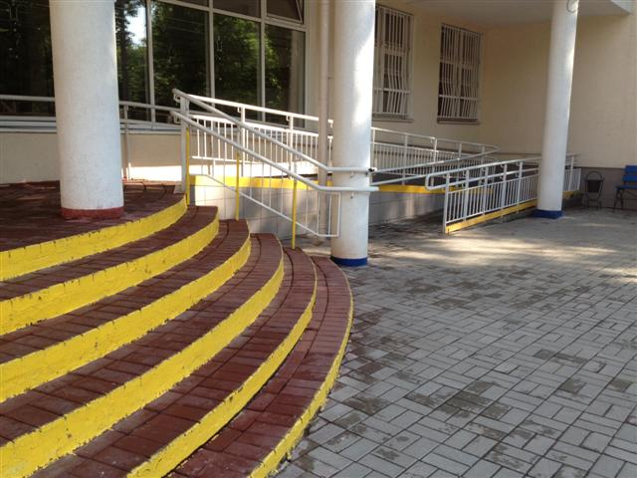
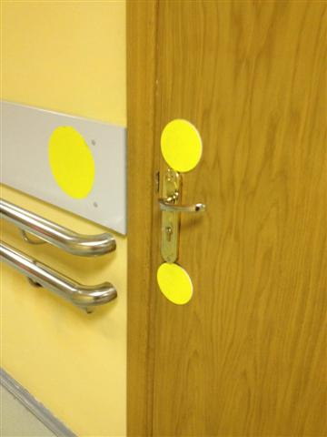
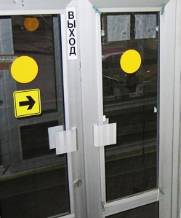
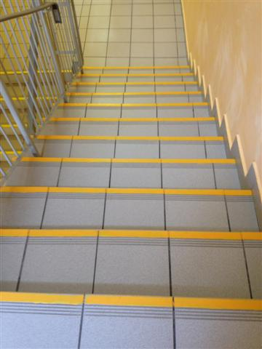
НЕОБХОДИМОСТЬ УСТАНОВКИ ПО ЗОНАМ ОБЪЕКТА
КОНТРАСТНАЯ МАРКИРОВКА
Прилегающая территория
Вход
Холл / Фойе
Коридоры
Лестницы
Учебные помещения
Санитарные комнаты
Залы
Канцелярия / Приемная/ Ресепшн / Деканат
Кабинеты руководства
Позволяет слабовидящим учащимся и посетителям получать информацию о наличии препятствий (контрастные круги на дверях, контрастные полосы на ступенях, и пр.)

Slide 25
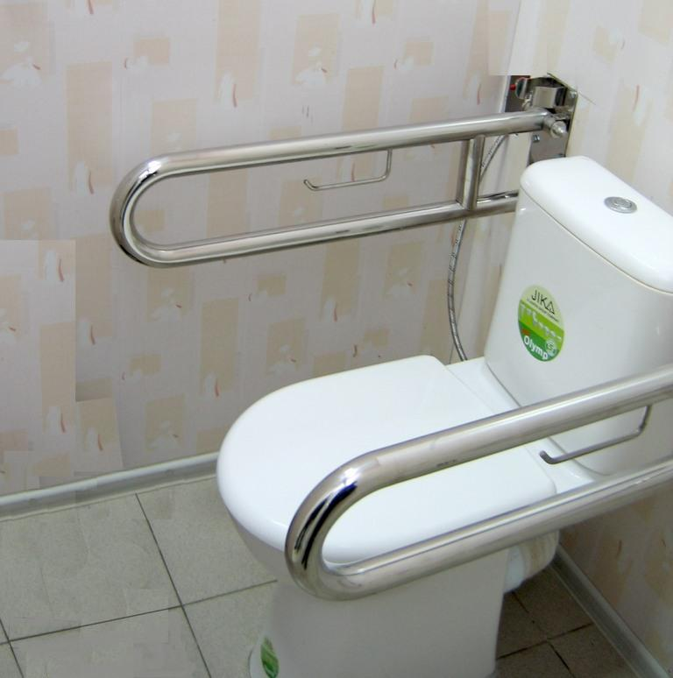
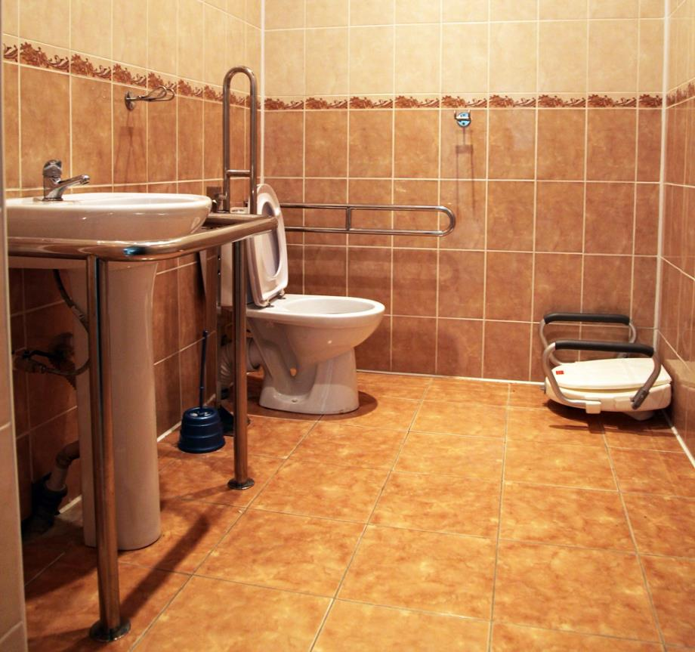
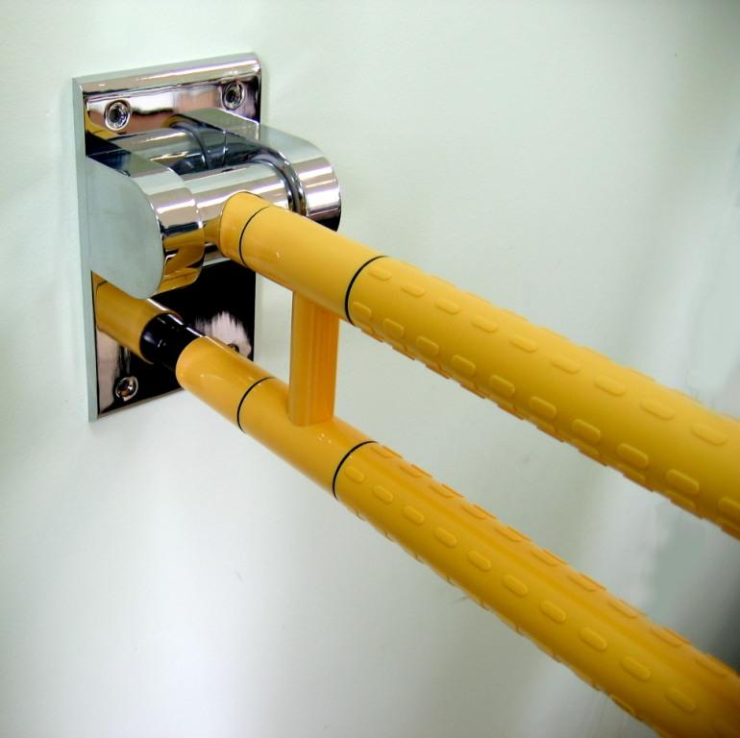
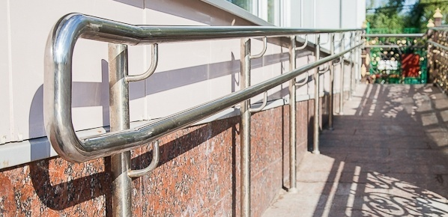
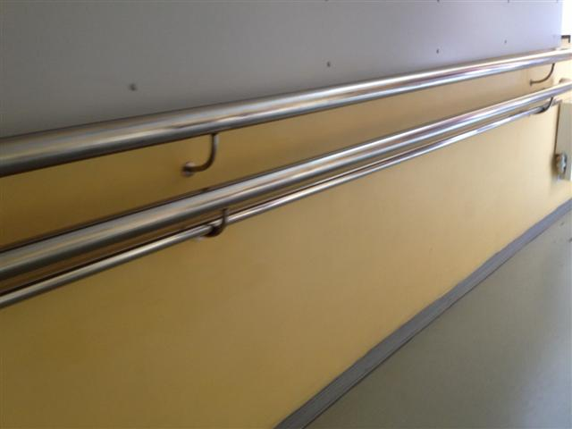
НЕОБХОДИМОСТЬ УСТАНОВКИ ПО ЗОНАМ ОБЪЕКТА
ПОРУЧНИ
Прилегающая территория
Вход
Холл / Фойе
Коридоры
Лестницы
Учебные помещения
Санитарные комнаты
Залы
Канцелярия / Приемная/ Ресепшн / Деканат
Кабинеты руководства
Служат для опоры во время передвижения или выполнения действий учащимися с ограниченными возможностями. Это касается как инвалидов по зрению, так и людей с нарушениями функций опорно-двигательного аппарата. Поручни обеспечивают необходимую поддержку и опору при ходьбе, стоянии и сидении.
Поручни полированные из нержавеющей стали
Поручни с антибактериальным покрытием

Slide 26
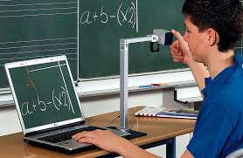
НА КАКИЕ ГРУППЫ УЧАЩИХСЯ ОРИЕНТИРОВАНО ОБОРУДОВАНИЕ
ЭЛЕКТРОННЫЕ ВИДЕОУВЕЛИЧИТЕЛИ
(Портативные и стационарные)
Нарушения органов слуха
Нарушения органов зрения
Нарушения опорно-двигательных функций
Использование видеоувеличителей является самым современным способом чтения для слабовидящих людей. С их помощью человек сможет прочесть даже самый мелкий и неразборчивый шрифт. В зависимости от сферы применения могут различаться в размерах и возможностях.
Портативные
Ручной с выводом на компьютер
Стационарный с выводом на ПК

Slide 27
Почему все таки при наличии такого дифференцированного понимания специальных условий, закрепленных в нормативной базе,
в России часто происходит имитация инклюзии?

Slide 28
Дефицит необходимых ресурсов
Инклюзия не принята как ценность
Механизмы ее внедрения – декларативные, часто вступают в противоречие с другими управленческими решениями, в частности с решением о ликвидации очереди в детские сады за счет увеличения количества детей в группах и сокращения педагогов и специалистов работающих в группах, сокращения специалистов в школах, ликвидация коррекционных школ.
Из-за определенного подхода в понимании инклюзии

Slide 29
Приказ Министерства просвещения РФ от 31 июля 2020 г. № 373 «Об утверждении Порядка организации и осуществления образовательной деятельности по основным общеобразовательным программам — образовательным программам дошкольного образования» Признан утратившим силу Приказ Министерства образования и науки Российской Федерации от 30 августа 2013 г. N 1014
На каждую группу компенсирующей направленности для детей с нарушениями зрения (слепых), или расстройствами аутистического спектра, или умственной отсталостью (умеренной и тяжелой степени) — не менее 1 штатной единицы тьютора. При получении дошкольного образования детьми с ограниченными возможностями здоровья в группах комбинированной направленности для организации непрерывной образовательной деятельности и коррекционных занятий с учетом особенностей детей в штатное расписание вводятся штатные единицы следующих специалистов: учитель-дефектолог (олигофренопедагог, сурдопедагог, тифлопедагог), учитель-логопед, педагог-психолог, тьютор, ассистент (помощник) из расчета 1 штатная единица. • тьютора на каждые 1-5 обучающихся с ограниченными возможностями здоровья; • ассистента (помощника) на каждые 1-5 обучающихся с ограниченными возможностями здоровья.

Slide 30
Приказ Минпросвещения России от 28.08.2020 N 442 «Об утверждении Порядка организации и осуществления образовательной деятельности по основным общеобразовательным программам — образовательным программам начального общего, основного общего и среднего общего образования» . Признан утратившим силу аналогичный Приказ Минобрнауки России от 30.08.2013 N 1015.

Slide 31
Партиципативный подход
Европейское агентство по развитию в области особых образовательных потребностей определяет в качестве базового условия существования инклюзии в образовании выраженную субъектную позицию каждого обучающегося, которая находит свое отражение через его непосредственное участие (партиципацию) в различных видах активности при совместной деятельности с другими сверстниками

Slide 33
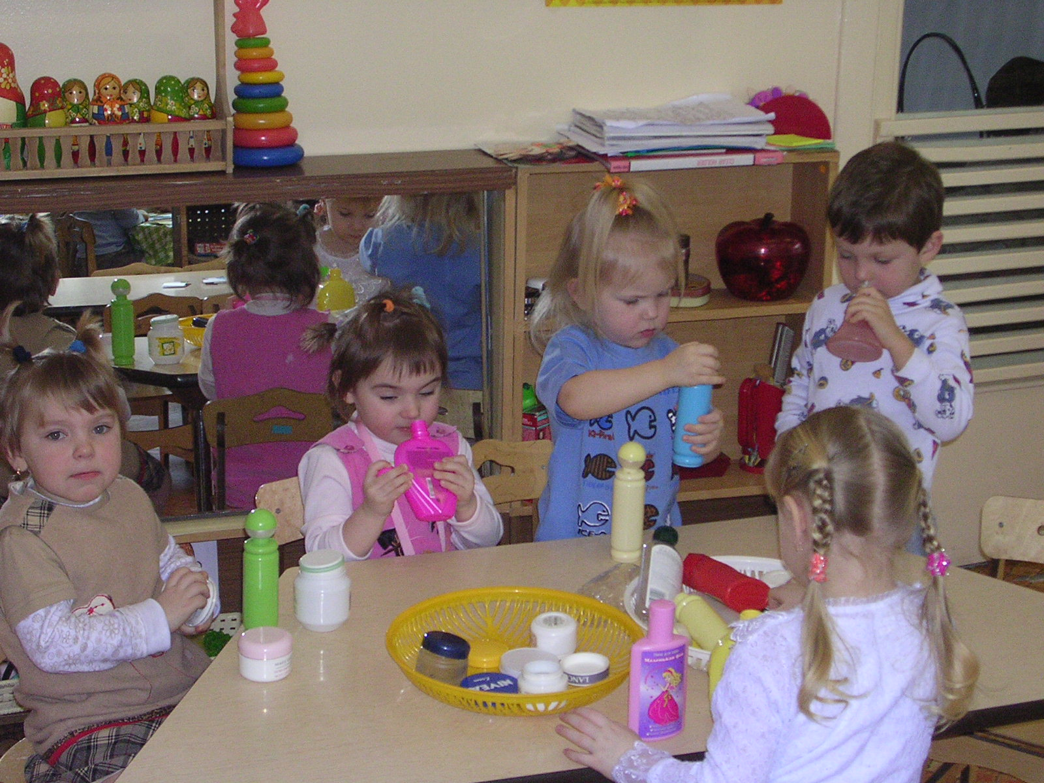
Партиципативный подход
Европейское агентство по развитию в области особых образовательных потребностей определяет в качестве базового условия существования инклюзии в образовании выраженную субъектную позицию каждого обучающегося, которая находит свое отражение через его непосредственное участие (партиципацию) в различных видах активности при совместной деятельности с другими сверстниками

Slide 34
Инклюзия требует пересмотра отношения к образовательному процессу.
Образование человек получает, если субъектно включен в него.
Инклюзия предполагает прежде всего продуктивное участие любого индивида, в том числе и обучающегося с ОВЗ, в процессе обучения, что требует от системы образования разработки вариативных программ и методов, направленных на формирование широкого спектра образовательных результатов с учетом особых образовательных потребностей, ориентируя образование на парадигму развития потенциала каждого ученика.
Включение обучающихся в образовательный процесс реализуется в том числе с помощью тьюторского сопровождения.

Slide 35
Развитие инклюзивного процесса во всем мире опирается на идею «Образования для всех». В фокусе организации образовательного процесса, услуг и пространств лежит модель универсального дизайна обучения, которая опирается на социальную модель в понимании инвалидности.

Slide 36
Критерии оценки инклюзии
1.Обеспечение высоких ожиданий от всех обучающихся и минимизация дискомфорта для каждого члена инклюзивной группы.
2. Формирование чувства принадлежности к школьному коллективу и реальное участие каждого субъекта образовательного процесса в жизни школы.
3. Активное использование при необходимости альтернативных форм коммуникации и их качественная адаптация под возможности обучающихся.
4. Формирование доступной учебной среды и методов обучения.
5. Обеспечение необходимых форм поддержки.
6. Непрерывность процедур оценивания и комплексная оценка процесса обучения.
7. Партнерство семьи и школы по вопросам инклюзии.
8. Опора на ценности взаимодействия и рационального распределения существующих ресурсов.
9. Командный подход к решению проблемных ситуаций в условиях инклюзии.
10. Ориентация на построение социального взаимодействия и дружеских взаимоотношений в
инклюзивном коллективе.
11. Опора на систему планирования и подготовку обучающихся к инклюзивной модели
жизнедеятельности во взрослом возрасте.
12. Формирование у обучающихся самоопределения личности.
13. Внедрение системы действий по улучшению школьной среды.
14. Постоянство профессионального развития педагогического персонала.

Slide 37
Индивидуализация: подходы
Индивидуальный подход Стандарт Индивидуальные различия | Процесс индивидуализации Образование как управление собственной образовательной траекторией
АООП АОП? учащийся ТЬЮТОР психолог, педагог.. | ИОМ ИУП учащийся ТЬЮТОР Интересы - ресурсы

Slide 38
Научно-методическое обеспечение ИО
Модель и технология универсального дизайна обучения в условиях разнообразия образовательных потребностей обучающихся в начальной школе : методические рекомендации для учителей, специалистов психолого-педагогического сопровождения и методистов образовательных организаций / авт. колл. ; гл. ред. С. В. Алехина. — М. : МГППУ, 2020. — 176 с. — URL: http://psychlib.ru/inc/absid.php?absid=399448 (дата обращения: 23.02.2021)
Технологии разработки индивидуального образовательного маршрута для обучающихся с ограниченными возможностями здоровья: методические рекомендации / авт. колл. ; рук. авт. колл. Е.В. Самсонова. – М. : МГППУ, 2020. ‒ 192с. — URL: http://www.psychlib.ru/inc/absid.php?absid=396645
Тьюторское сопровождение детей с ограниченными возможностями здоровья в условиях инклюзивного образования: методическоепособие / И.В. Карпенкова, Е.В. Самсонова, С.В. Алехина, Е.Н.Кутепова ;под ред. Е.В. Самсоновой. – М. : МГППУ, 2017. – 173 с. – (20 лет вместе с детством (1997-2017)) . – URL: http://www.psychlib.ru/inc/absid.php?absid=371369 . – 10,8 печ. л. – Экземпляр № 6328/3 находится в Открытом доступе на Сретенке. – ISBN 978-5-94051-162-5.

Slide 39
ИПИО МГППУ
WWW.INCLUSIVE-EDU.RU
WWW.EDU-OPEN.RU
grc.ipio@mail.ru

